Slide 1
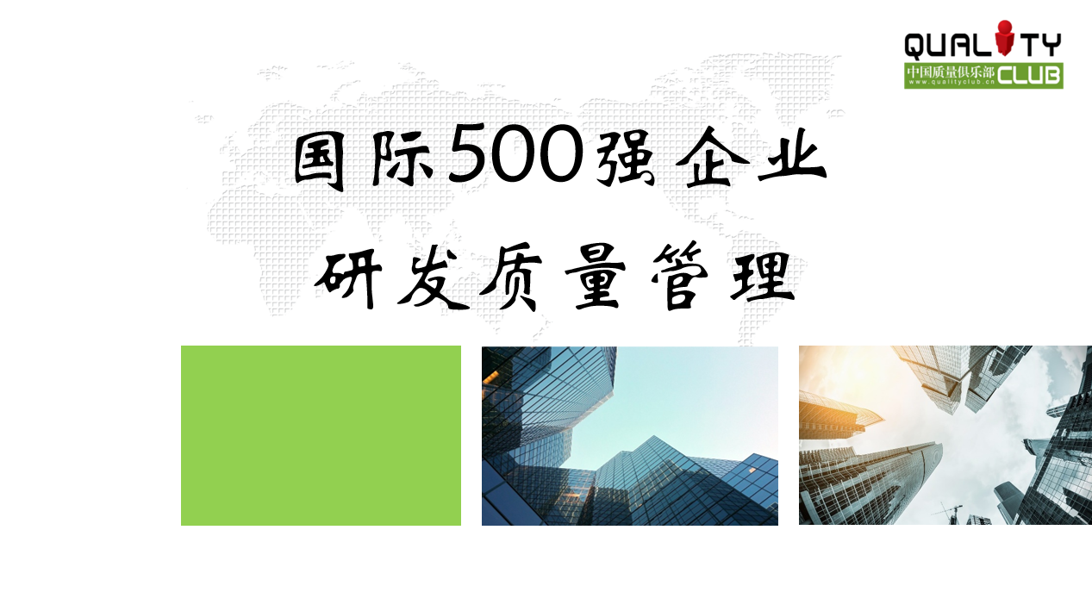

Slide 2
目录
01
02
03
04
05
06
持续改进和创新
科学的研发方法
风险管理
用户需求导向
质量控制工具的应用
绩效评估与反馈

Slide 3
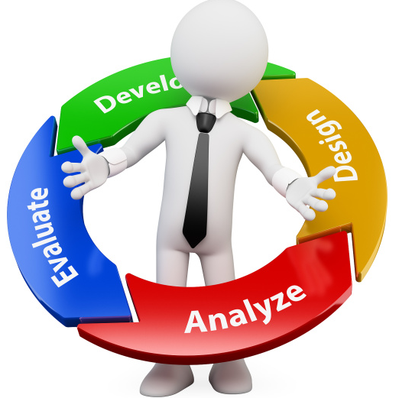


研发管理体系-全面的研发管理体系
研发流程管理
研发团队管理
研发风险管理
建立完善的研发流程，包括需求分析、设计、开发、测试、维护等环节，确保研发过程的质量和效率。
建立高效的研发团队，包括招聘、培训、激励、绩效管理等方面，提高研发团队的整体素质和效率。
建立风险预警和应对机制，对研发过程中的潜在风险进行识别、评估和应对，确保研发项目的顺利进行。

Slide 4
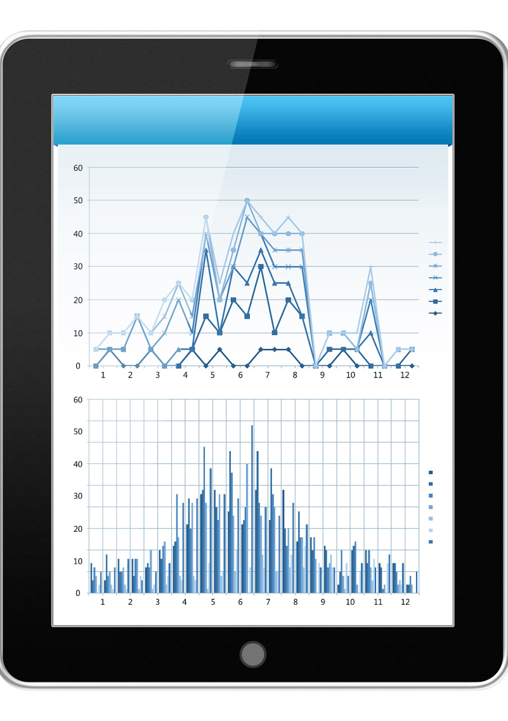
提升研发数字化管理能力
利用数字化工具，如项目管理软件、数据分析工具等，提高研发管理的效率和准确性。
数字化工具的应用
通过收集和分析研发过程中的数据，为决策提供数据支持，提高研发管理的科学性和有效性。
数据驱动的决策
通过数字化管理，优化研发流程，提高研发效率和质量，降低研发成本。
研发流程的优化

Slide 5
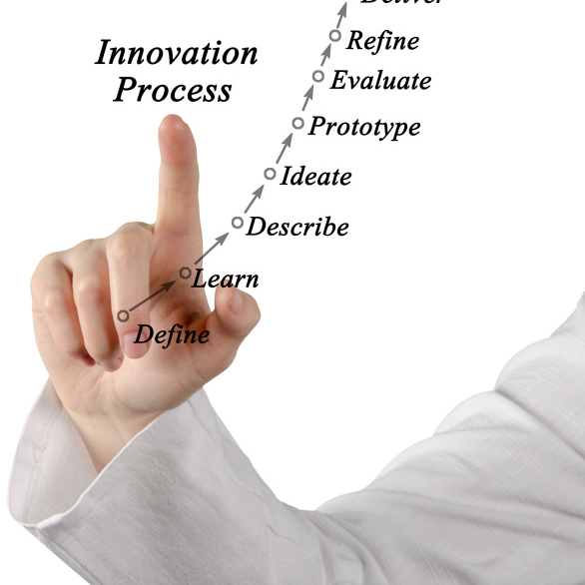
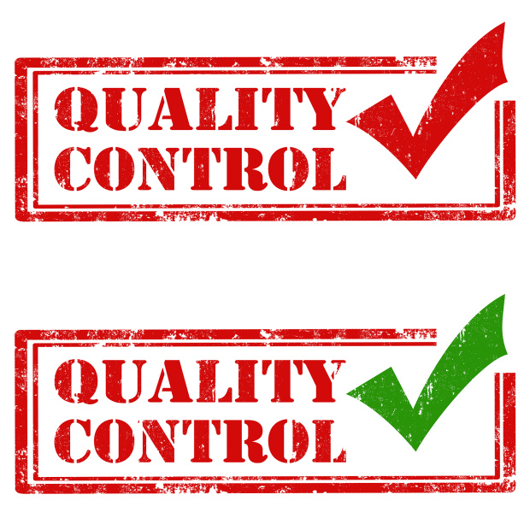

明确的标准和流程
研发流程标准化
质量控制体系
持续改进机制
国际500强企业通常拥有严格的研发流程，包括需求分析、设计、开发、测试等环节，每个环节都有明确的标准和规范。
这些企业通常会建立完善的质量控制体系，包括质量保证和质量改进等环节，以确保产品的质量和性能。
这些企业会定期对研发流程进行评估和改进，以确保研发管理体系的持续优化和提升。

Slide 6

跨职能团队合作-高质量产品开发流程
跨职能团队合作
明确产品开发目标
制定详细的开发计划
跨职能团队合作可以促进不同部门之间的沟通和协作，提高产品开发的效率和质量。
明确产品开发的目标和预期结果，确保团队成员对项目的理解和期望一致。
制定详细的开发计划，包括时间表、任务分配、资源分配等，确保项目按计划进行。

Slide 7
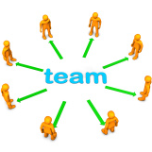



共同目标与质量、成本、交期
跨职能团队合作需要明确共同的目标，确保团队成员对项目的理解和期望一致。
跨职能团队合作在研发质量管理中至关重要，需要确保产品的质量和性能满足客户需求。
跨职能团队合作还需要关注成本控制，通过优化资源分配和流程管理，降低研发成本。
跨职能团队合作还需要关注交期管理，通过协调各部门的工作进度，确保产品按时交付。
共同目标
质量管理
成本控制
交期管理

Slide 8
提高工作协同性和效率
01
明确团队目标
03
培养团队精神
确保团队成员对项目目标和期望有清晰的认识，以便更好地协作和沟通。
鼓励团队成员互相支持和帮助，形成良好的团队氛围，提高团队的整体效率。
建立定期的会议和沟通机制，确保团队成员之间的信息共享和问题解决。
02
建立沟通机制

Slide 9
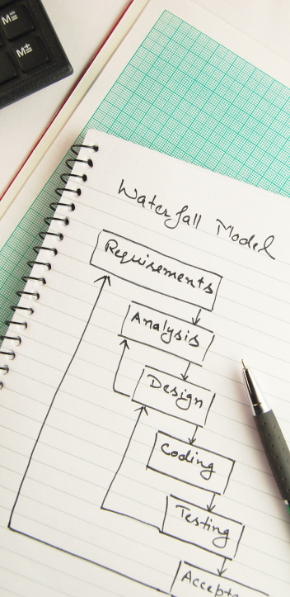


多流程并行运作-提高研发效率
多流程并行运作
资源共享
协同合作
通过多个研发流程同时进行，可以缩短产品开发周期，提高研发效率。
在多流程并行运作中，共享研发资源，如技术、人才、设备等，可以降低成本，提高研发效率。
在多流程并行运作中，不同流程之间的协同合作，可以及时发现和解决问题，提高研发效率。

Slide 10
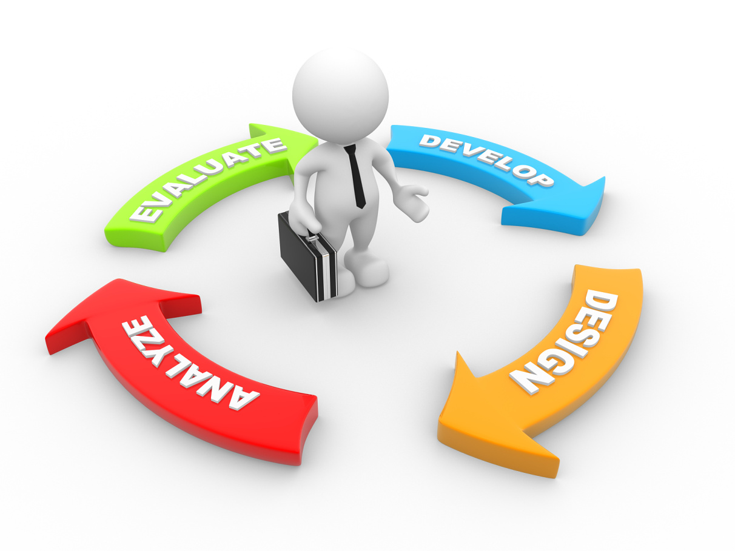
不同研发阶段并行工作
需求分析阶段
在需求分析阶段，研发团队可以并行进行市场调研、竞品分析、用户访谈等工作，以更好地理解用户需求。
设计阶段
在设计阶段，研发团队可以并行进行系统设计、界面设计、功能设计等工作，以提高设计效率。
开发阶段
在开发阶段，研发团队可以并行进行代码编写、单元测试、集成测试等工作，以缩短开发周期。

Slide 11
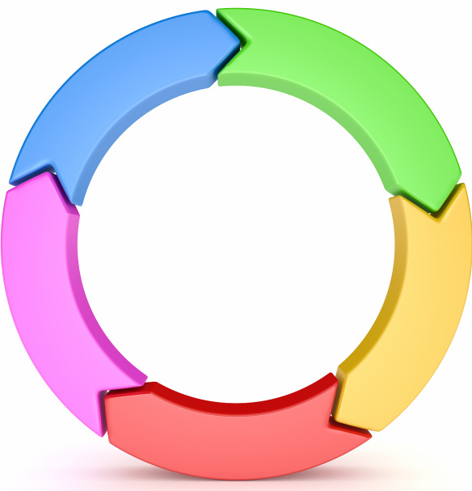
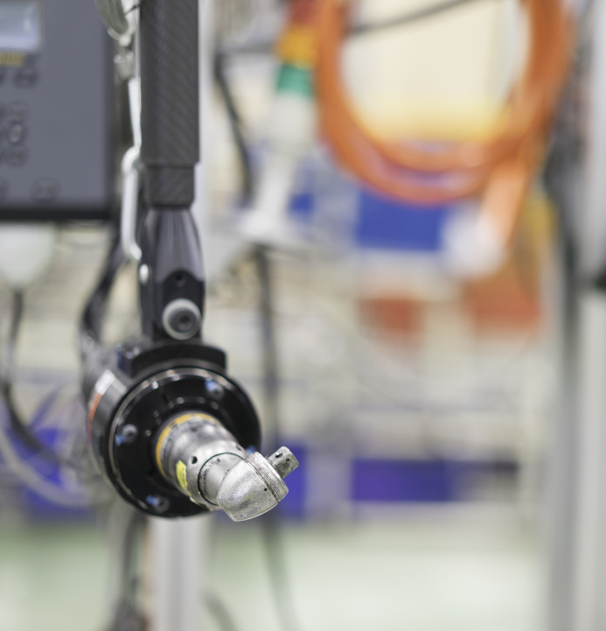

缩短产品上市时间
01
02
03
多流程并行运作
优化资源分配
加强团队协作
通过多个流程同时进行，如产品设计、开发、测试等，可以缩短产品从研发到上市的时间。
合理分配人力资源和物资资源，确保各个流程的顺利进行，从而缩短产品上市时间。
加强团队之间的沟通和协作，提高工作效率，从而缩短产品上市时间。

Slide 12

科层集中研发组织模式-集中资源进行重大技术突破
01
研发资源整合
科层集中研发组织模式将企业的研发资源进行整合，集中力量进行重大技术突破。
02
研发决策高效
科层集中研发组织模式使得研发决策更加高效，能够快速响应市场变化和技术革新。
03
研发成果共享
科层集中研发组织模式鼓励研发成果共享，提高整个企业的研发效率和质量。

Slide 13


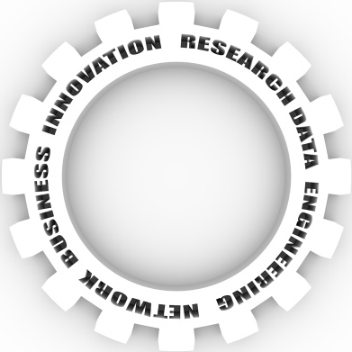
中央研究院负责前沿科技研究
研发组织模式
中央研究院负责前沿科技研究，确保企业在科技领域的领先地位。
01
研发资源集中管理
中央研究院负责研发资源的集中管理和分配，提高研发效率和成果转化。
研发成果共享
02
中央研究院的研发成果共享，促进企业内部各部门之间的合作和创新。
03

Slide 14

关键技术攻关等工作
01
02
03
关键技术攻关
研发项目管理
研发团队建设
在科层集中研发组织模式下，企业会集中资源进行关键技术的攻关，以提高产品的核心竞争力。
在科层集中研发组织模式下，企业会设立专门的研发项目管理部门，负责项目的进度和质量控制。
在科层集中研发组织模式下，企业会注重研发团队的建设，提高团队的协作能力和创新能力。

Slide 15


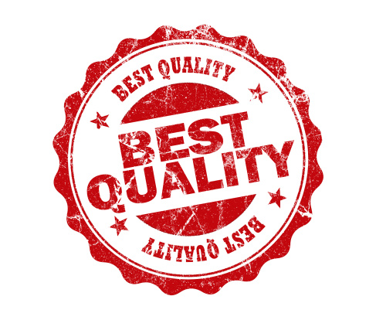
质量战略规划与执行-制定质量战略规划
明确质量目标
在制定质量战略规划时，首先要明确企业的质量目标，如提高产品质量、降低缺陷率等。
制定质量计划
在明确质量目标后，需要制定具体的质量计划，包括质量控制、质量改进等措施。
执行质量计划
在制定完质量计划后，需要严格执行，确保质量目标的实现。同时，还需要定期评估质量计划的执行情况，并根据评估结果进行调整。

Slide 16
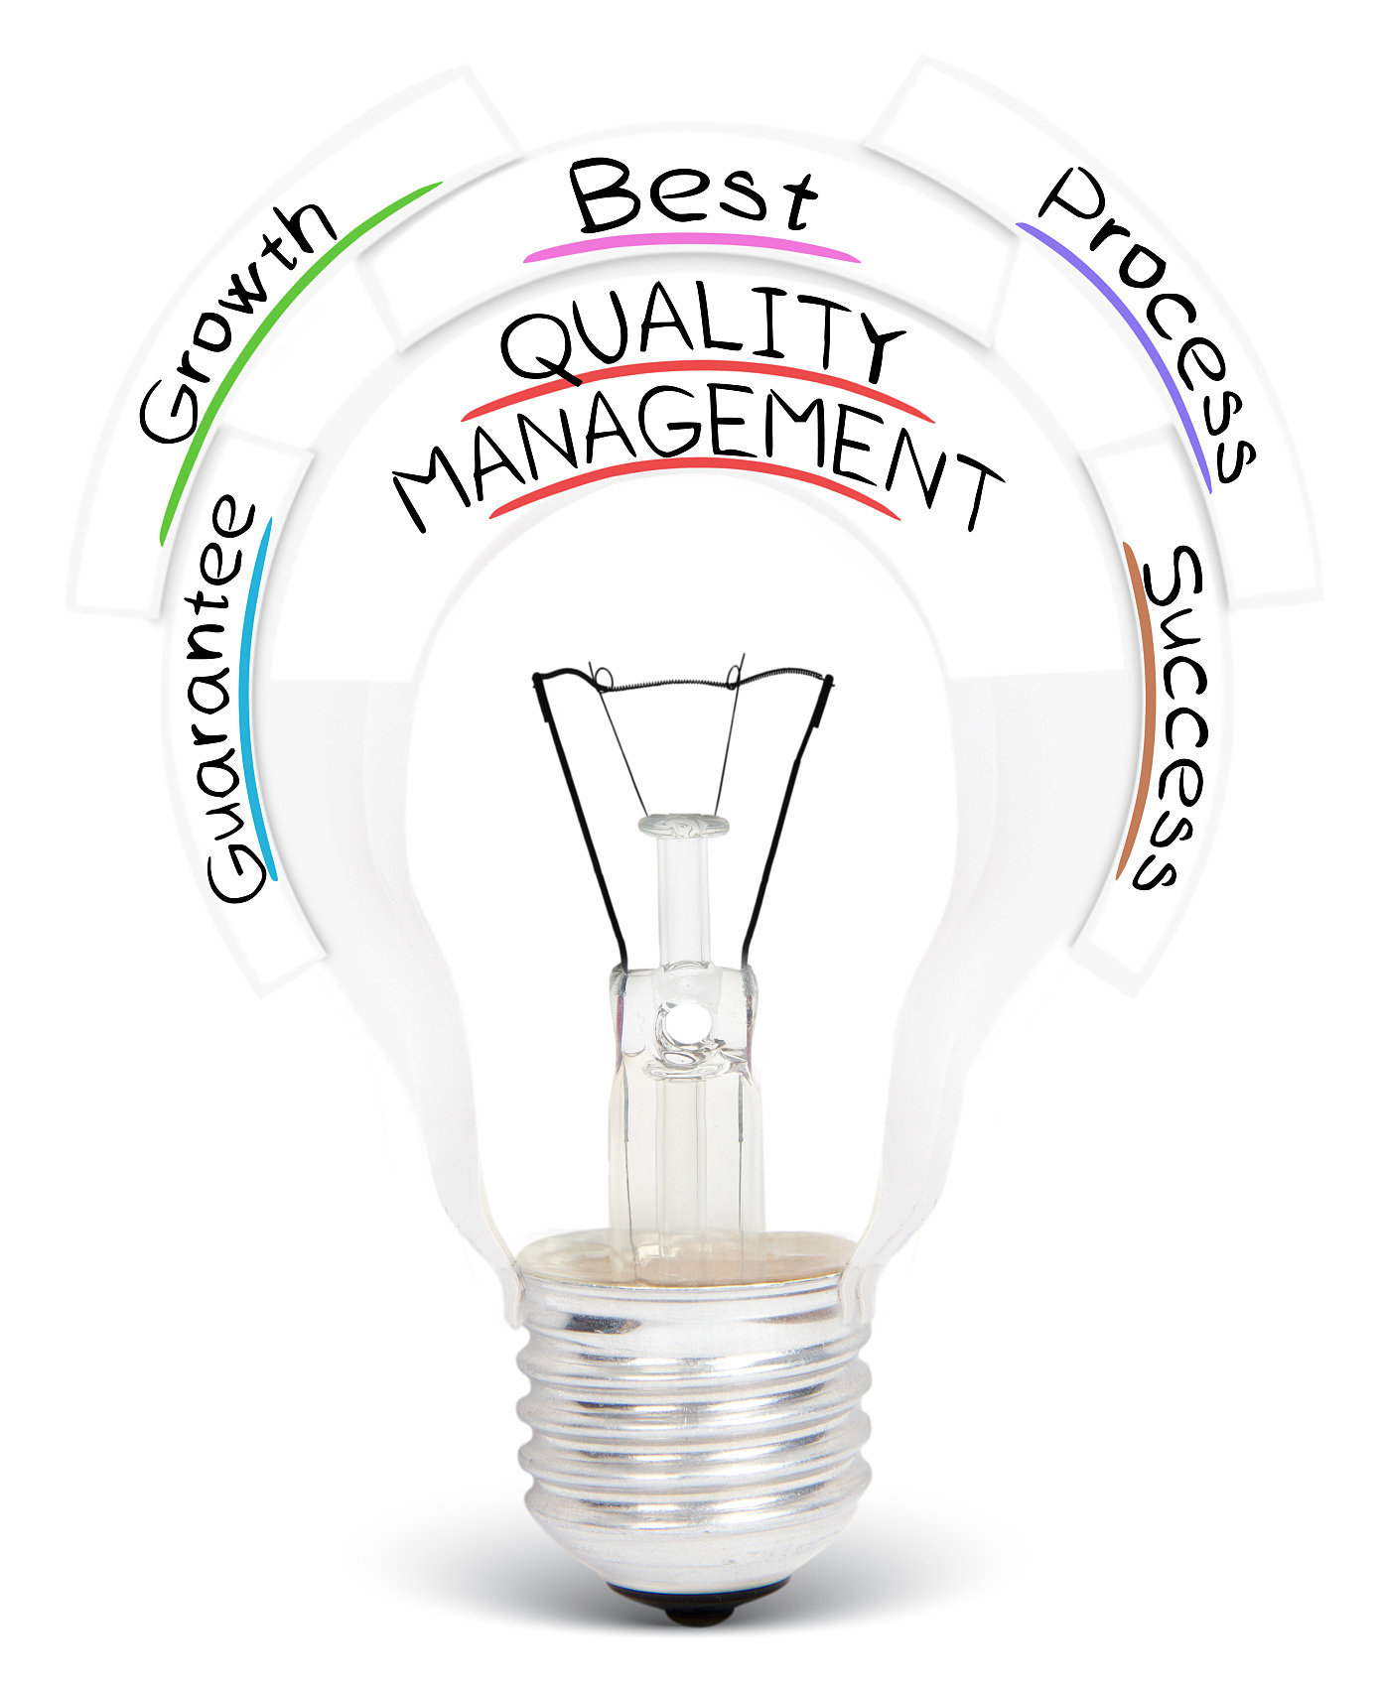

五步卓越法等方法执行战略
01
制定质量战略
根据企业的实际情况和市场需求，制定出符合企业特点的质量战略。
02
执行质量战略
将制定的质量战略落实到具体的研发项目中，确保每个项目都能达到预期的质量标准。
03
持续改进
在项目执行过程中，持续收集反馈信息，对质量战略进行改进和优化，以适应不断变化的市场环境。

Slide 17



确保产品质量满足用户期望
01
02
03
质量战略规划
质量控制与改进
用户反馈与改进
制定明确的质量战略规划，确保产品质量达到用户期望，并持续改进。
建立完善的质量控制体系，确保产品生产过程中的质量控制，并对出现的问题进行及时改进。
积极收集用户反馈，了解产品质量问题，并根据用户反馈进行产品改进，确保产品质量满足用户期望。

Slide 18

源流管理和系统管理-从源头开始管理质量
源流管理
通过严格控制原材料的质量，确保产品的质量从源头开始得到保障。
系统管理
建立完善的质量管理体系，确保研发过程中的每一个环节都符合质量标准，从而保证产品的最终质量。

Slide 19

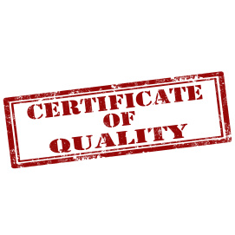

实施系统化管理
建立完善的质量管理体系，包括质量控制、质量保证和质量改进等环节，确保研发过程的质量和效率。
制定研发过程中的质量标准和规范，确保研发过程的质量和效率。
持续改进和创新，不断优化研发过程，提高研发质量和效率。
建立质量管理体系
制定质量标准和规范
持续改进和创新

Slide 20
确保产品和服务质量达到预期标准
1
2
源流管理
系统管理
通过严格的原材料和零部件质量控制，确保产品的源头质量。
建立完善的质量管理体系，包括质量控制、质量保证和质量改进等环节，确保产品和服务质量达到预期标准。

Slide 21
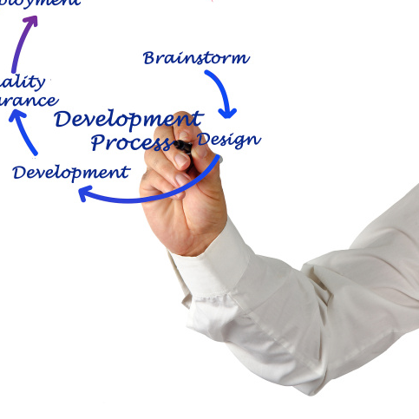
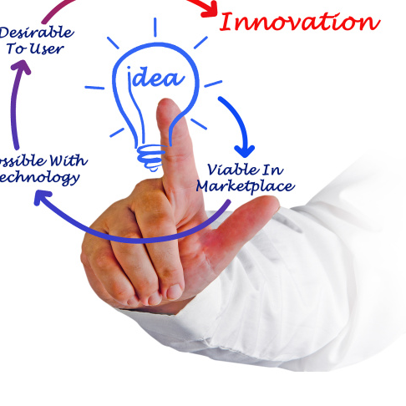

持续改进和创新-持续改进研发流程和方法
流程优化
技术创新
团队协作
持续改进研发流程，提高研发效率和质量，如引入敏捷研发方法、优化项目管理流程等。
鼓励研发团队进行技术创新，如引入新的研发工具、技术或方法，以提高研发效率和质量。
加强团队协作，提高研发团队的沟通和协作效率，如引入新的协作工具、方法或流程等。

Slide 22

鼓励创新思维
建立创新文化
提供创新资源
培养创新技能
鼓励员工提出新想法，并对其进行奖励和认可，以建立一种支持创新的企业文化。
为员工提供必要的资源和工具，如研发资金、实验设备等，以支持他们的创新活动。
通过培训和实践，培养员工的创新思维和技能，提高他们的创新能力。

Slide 23


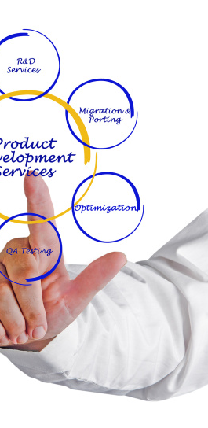
提高效率和质量的新方法
自动化测试
持续集成
敏捷开发
通过自动化测试工具，提高软件测试的效率和质量，减少人工测试的误差和成本。
采用持续集成工具，实现代码自动构建、测试和部署，提高软件开发的效率和质量。
采用敏捷开发方法，快速响应市场需求，提高产品的质量和用户体验。

Slide 24
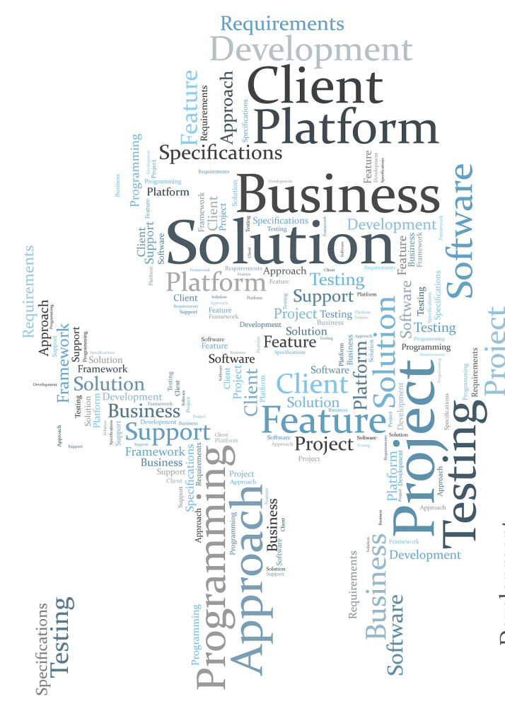
科学的研发方法-减少错误和缺陷
通过编写测试用例，确保代码质量和功能的正确性，减少错误和缺陷。
测试驱动开发
通过持续集成工具，自动构建、测试和部署代码，及时发现和修复错误和缺陷。
持续集成
通过代码审查，让团队成员互相检查代码，发现潜在的错误和缺陷，提高代码质量。
代码审查

Slide 25

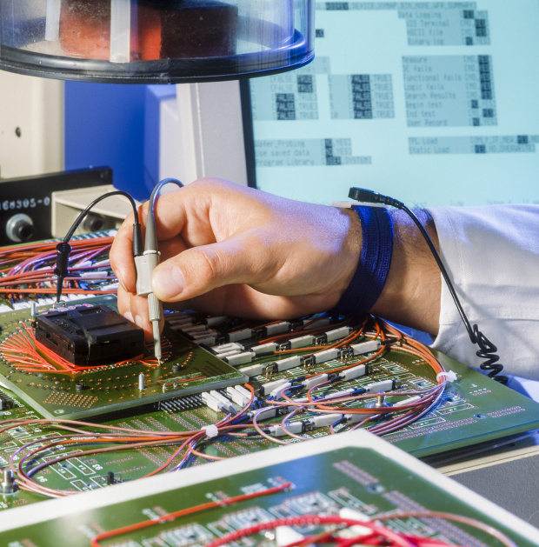
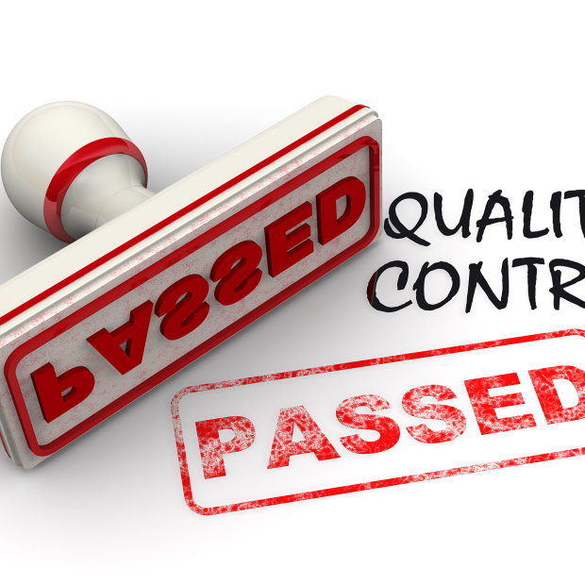
提高产品可靠性
设计阶段
测试阶段
生产阶段
在设计阶段，通过采用科学的设计方法，如可靠性设计、失效模式与效应分析等，提高产品的可靠性。
在测试阶段，通过进行充分的可靠性测试，如环境测试、寿命测试等，确保产品的可靠性达到预期水平。
在生产阶段，通过严格的质量控制和生产管理，确保产品的可靠性得到保持。

Slide 26
科学方法指导新产品开发
通过深入的市场调研和用户需求分析，确保新产品开发的方向和目标符合市场需求。
根据原型设计的反馈，进行迭代优化，不断完善新产品的功能和性能，提高产品的竞争力。
需求分析
迭代优化
原型设计
在需求分析的基础上，进行原型设计，快速验证新产品的可行性和用户体验。

Slide 27

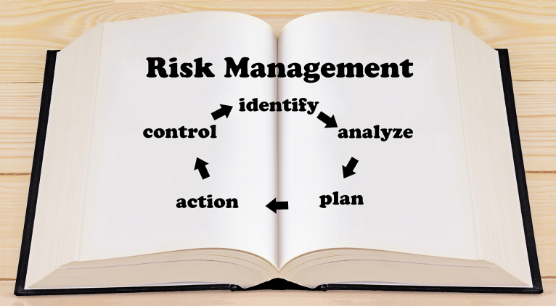
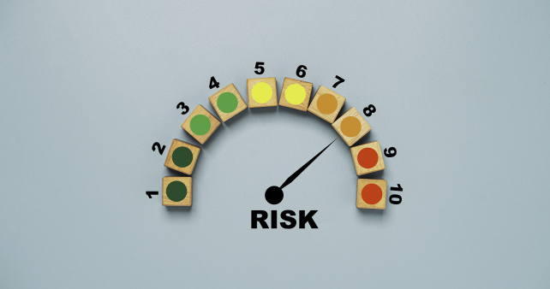
风险管理-识别、评估和控制风险
01
02
03
识别风险
评估风险
控制风险
通过收集和分析数据，识别可能影响研发质量的各种风险，如技术风险、市场风险等。
对识别出的风险进行评估，确定风险的可能性和影响程度，为制定控制措施提供依据。
根据评估结果，制定相应的风险控制措施，如调整研发计划、加强质量管理等，以降低风险发生的可能性和影响程度。

Slide 28
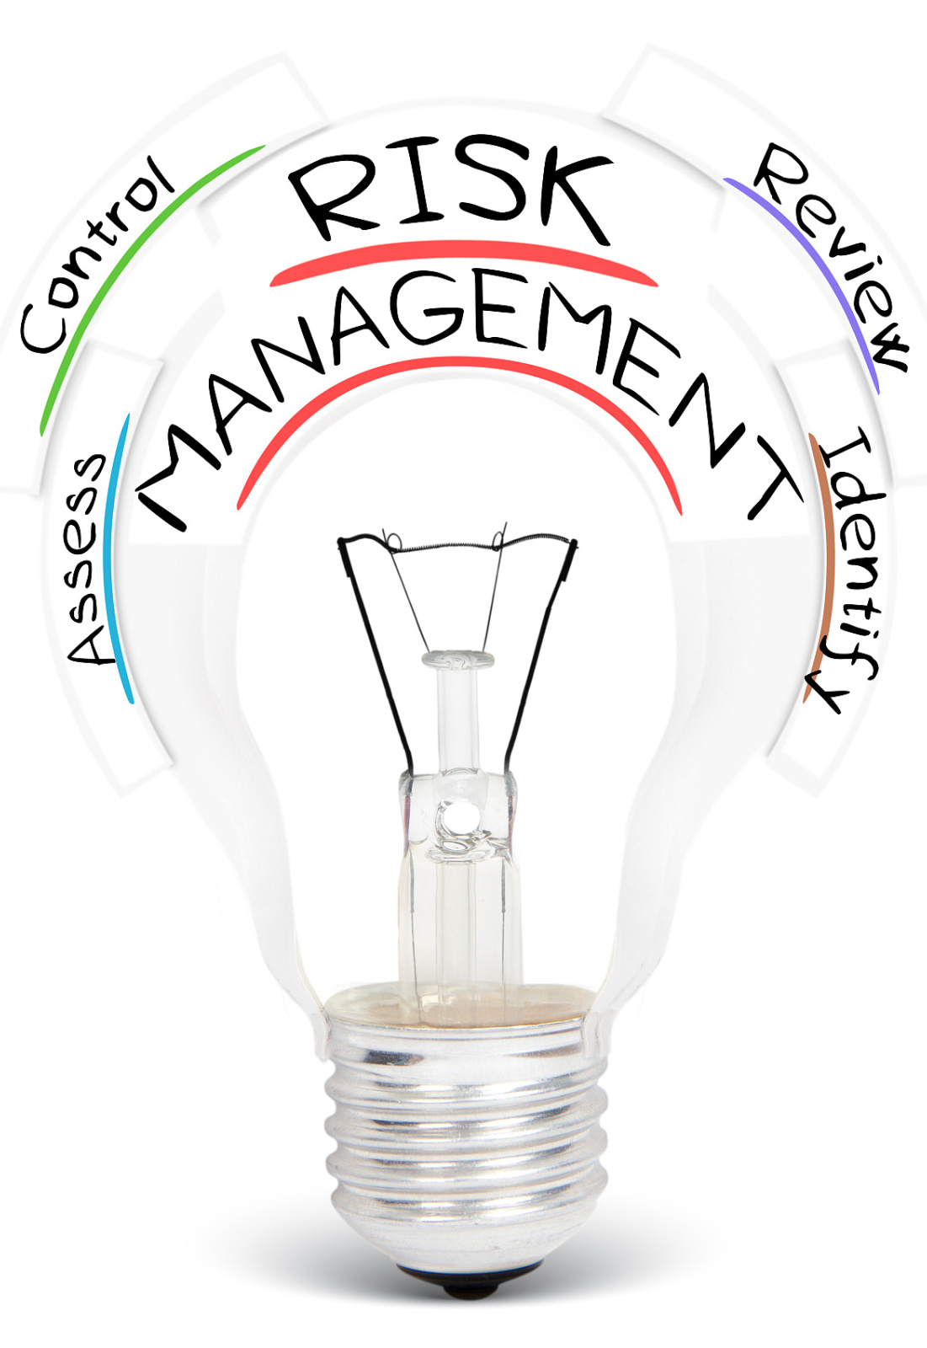
降低风险对项目成功的影响
01
风险识别
在项目开始阶段，识别可能影响项目成功的各种风险，如技术风险、市场风险、人力资源风险等。
02
风险评估
对识别出的风险进行评估，确定风险的可能性和影响程度，以便采取相应的措施。
03
风险应对
制定风险应对策略，如规避风险、减轻风险、转移风险等，以降低风险对项目成功的影响。

Slide 29
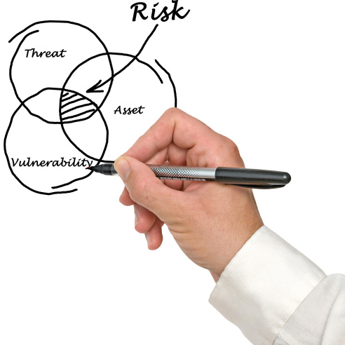


提高项目稳定性和成功率
风险识别
风险控制
风险沟通
在项目开始阶段，对可能存在的风险进行识别和评估，制定相应的应对策略。
在项目执行过程中，实时监控风险情况，及时调整应对策略，确保项目稳定进行。
加强项目团队之间的沟通，确保风险信息及时传递，提高项目成功率。

Slide 30

用户需求导向-研发活动围绕市场需求进行
市场调研
在研发活动开始前，进行充分的市场调研，了解用户需求和竞争对手情况，为研发活动提供方向。
用户需求分析
在研发过程中，持续关注用户需求的变化，分析用户需求，确保研发活动始终围绕市场需求进行。
产品测试
在产品开发过程中，进行多次产品测试，收集用户反馈，并根据用户需求进行产品优化，确保产品满足市场需求。

Slide 31
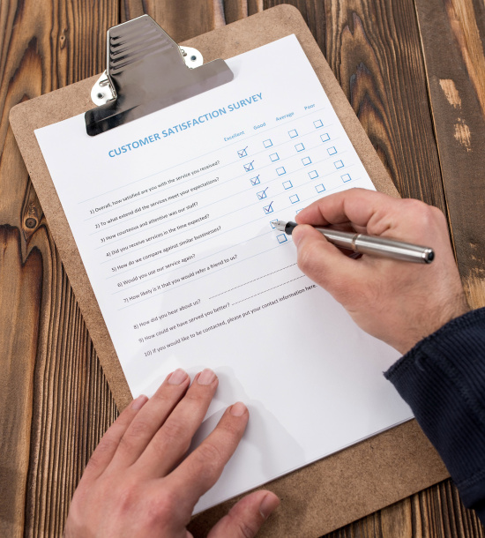


确保产品开发方向与用户需求一致
用户需求调研
用户反馈分析
用户参与设计
通过问卷调查、用户访谈等方式，深入了解用户需求，确保产品开发方向与用户需求一致。
收集用户反馈，分析用户需求变化，调整产品开发方向，确保产品始终满足用户需求。
邀请用户参与产品设计，让用户参与产品开发过程，确保产品开发方向与用户需求一致。

Slide 32
避免资源浪费
01
02
03
用户需求调研
产品原型设计
敏捷开发
通过深入的用户需求调研，了解用户的真实需求和痛点，避免研发过程中资源的浪费。
在产品原型设计阶段，充分考虑用户需求，设计出符合用户期望的产品，减少后期修改和返工，避免资源浪费。
采用敏捷开发方法，快速迭代，及时调整产品方向，避免在错误的方向上浪费资源。

Slide 33
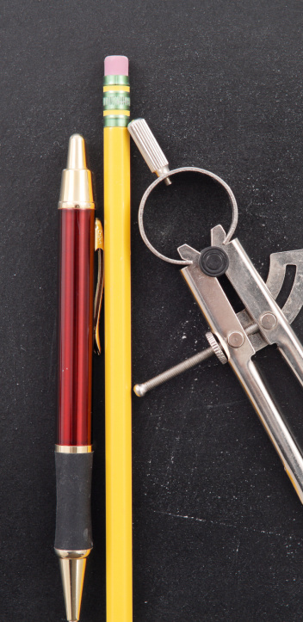
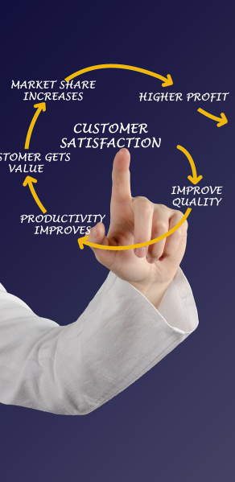

质量控制工具的应用-监控和改进产品质量
案例分析
最佳实践
质量控制
工具的应用
介绍各种质量控制工具，如六西格玛、ISO9000等，以及它们在监控和改进产品质量中的应用。
分析一些国际500强企业在研发过程中如何应用质量控制工具，以提高产品质量和客户满意度。
分享一些国际500强企业在研发质量管理方面的最佳实践，以及如何将这些实践应用到自己的企业中。

Slide 34
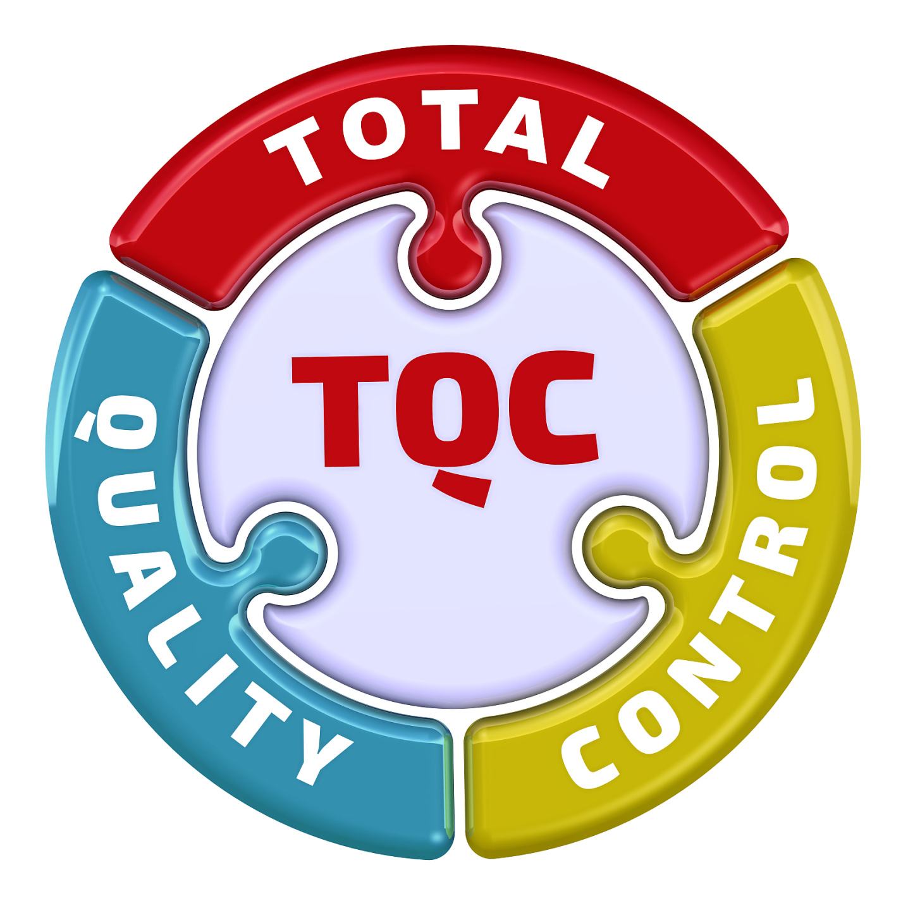
提高质量控制效率
选择合适的质量控制工具
根据企业的实际情况和研发项目的特点，选择合适的质量控制工具，如六西格玛、ISO9001等，以提高质量控制效率。
优化质量控制流程
对现有的质量控制流程进行优化，减少不必要的环节，提高质量控制的效率。
加强质量控制培训
加强质量控制人员的培训，提高他们的专业素质和技能水平，从而提高质量控制的效率。

Slide 35
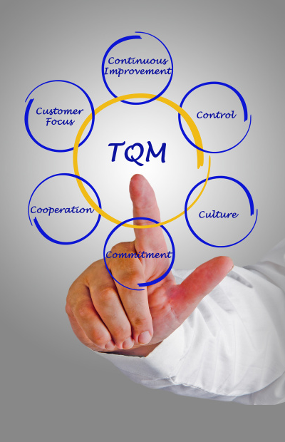
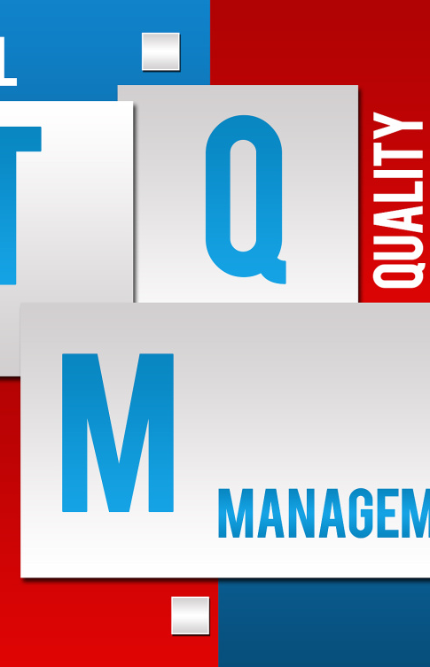

保障产品质量稳定
01
02
03
质量控制工具的应用
案例分析
实践建议
介绍各种质量控制工具，如六西格玛、ISO9000等，以及它们在保障产品质量稳定中的应用。
通过分析国际500强企业如何应用质量控制工具，提高产品质量和客户满意度的案例，来展示这些工具在实际中的应用效果。
提供一些关于如何将质量控制工具应用于实际工作中的建议，帮助听众更好地理解和应用这些工具。

Slide 36

绩效评估与反馈-及时了解研发活动效果
通过定期的绩效评估，了解研发活动的效果和效率，以便及时调整和改进。
绩效评估
建立有效的反馈机制，鼓励员工提出问题和建议，以便及时发现和解决问题。
反馈机制
根据绩效评估和反馈结果，持续改进研发流程和质量管理，提高研发活动的效果和效率。
持续改进

Slide 37

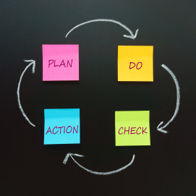

根据评估结果进行调整
根据绩效评估的结果，制定具体的改进计划，包括改进的目标、措施和时间表。
按照制定的改进计划，实施具体的改进措施，如调整研发流程、优化资源配置等。
定期跟踪改进措施的实施效果，及时调整和优化改进计划，确保研发质量的持续提升。
制定改进计划
实施改进措施
跟踪改进效果

Slide 38
促进研发质量持续提升
绩效评估
01
通过定期的绩效评估，了解研发团队的工作表现，找出存在的问题和不足，为改进提供依据。
反馈与改进
02
对绩效评估结果进行反馈，提出改进建议，帮助研发团队提高工作效率和质量。
激励与奖励
03
对表现优秀的研发团队和个人进行奖励和表彰，激发他们的工作积极性和创新精神。

Slide 39
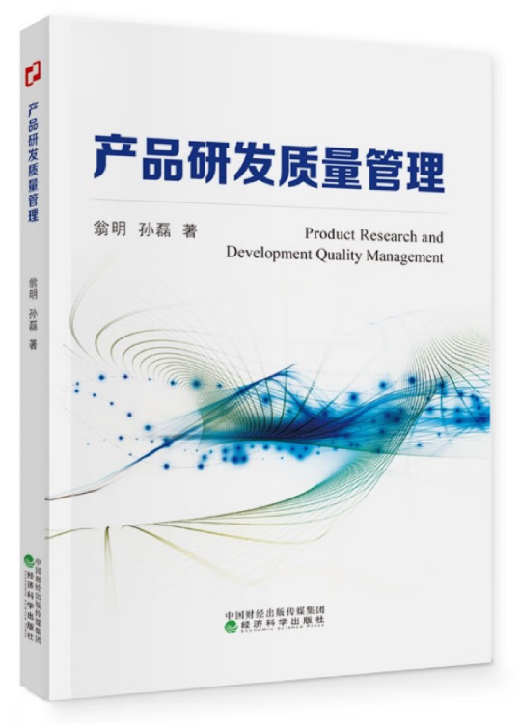
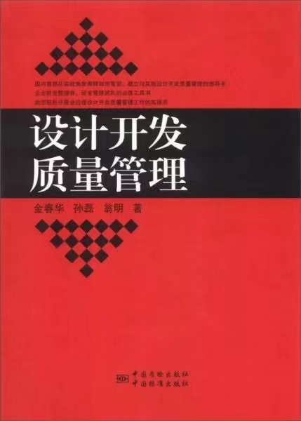
产品研发质量管理 线下研讨会
据一项权威调查所得数据:“中国产品围绕质量问题的索赔70%以上是设计问题所引发。”伴随两化融合的深入推进，质量信息越来越透明，任何一次质量事件的发生都可能对企业造成重大损失。众多企业对质量管理提升的苛求越来紧迫!
如何做好研发质量管理，实现一次做好?中国质量俱乐部特别邀请到《产品研发质量管理》及《设计开发质量管理》的作者，开展产品研发质量管理专题研讨会，共同探讨产品研发领域的最新动态、技术创新及市场趋势，助力质量人更好的从事质量管理。

Slide 40



产品研发质量管理 线下研讨会
孙 磊
中国质量俱乐部联合创始人
《产品研发质量管理》
《设计开发质量管理》合著作者
20年来一直从事全生命周期质量管理的理论研究与实战应用
截图扫码
即可详细了解报名
翁 明
中国质量研究院特聘质量专家
《产品研发质量管理》
《设计开发质量管理》合著作者
16年智能手机、平板、机顶盒等终端类产品全生命周期管理经验

Slide 41
